Slide 1

Real-Time Machine Translation
Факультет информатики, математики и компьютерных наук
Кафедра прикладной математики и информатики
Нижний Новгород
Выполнил студент группы 23ИАД: Кабанов Денис

Slide 2
Аннотация
Кафедра прикладной математики и информатики
Real-Time
Machine Translation
Почему перевод в реальном времени важен:
Рост глобализации и распространение коммуникационных платформ требуют доступа к информации сразу на нескольких языках
Беспрепятственное общение способствует сотрудничеству между различными культурами
Общение через языковые барьеры имеет решающее значение не только для понимания, но и для своевременного реагирования

Slide 3
Цели и задачи
Кафедра прикладной математики и информатики
Real-Time
Machine Translation
Цель — создать приложение для машинного перевода пары языков английский-русский, не требующее подключение к интернету, с сравнительно хорошими качеством и временем отклика, близким к real-time на CPU.

Slide 4
Цели и задачи
Кафедра прикладной математики и информатики
Real-Time
Machine Translation
Задачи:
Ознакомиться с литературой и передовыми подходами к решению
Проанализировать существующие данные
Провести исследование и выбор архитектуры
Попытаться улучшить качество перевода
Оптимизировать модель
Сравнить работу в различных рантаймах
Создать приложение для взаимодействия пользователя с полученными моделями

Slide 5
Описание теории
Кафедра прикладной математики и информатики
Real-Time
Machine Translation
Существующие подходы:
Ручной перевод
Rule-Based Machine Translation
Statistical Machine Translation
Neural Machine Translation

Slide 6
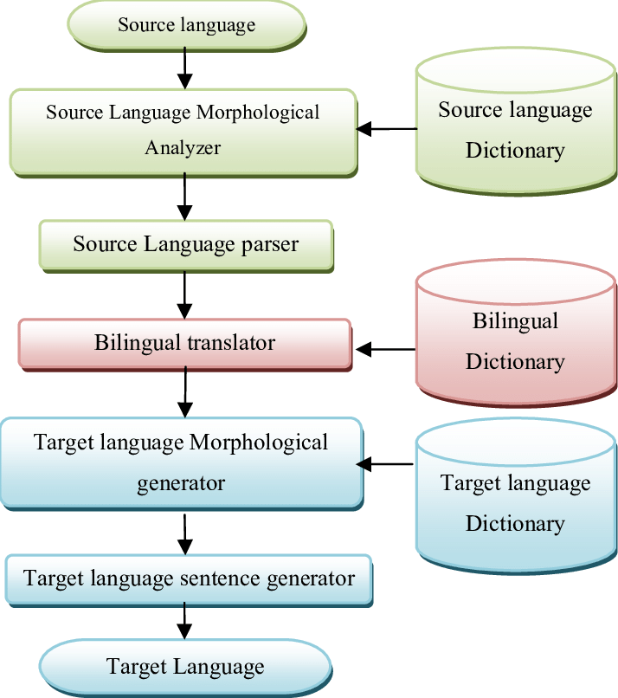
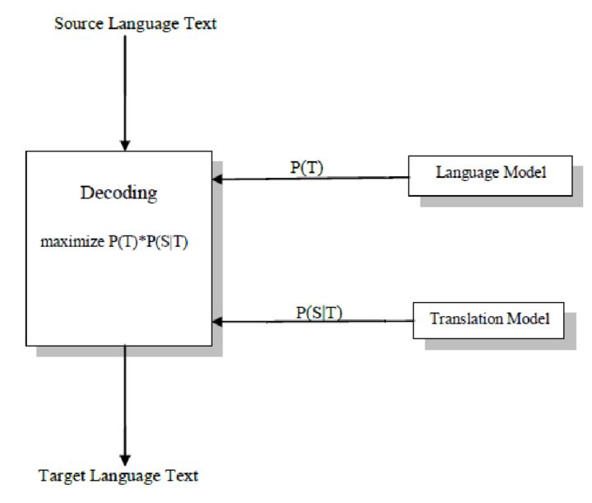
Описание теории
Кафедра прикладной математики и информатики
Real-Time
Machine Translation
Rule-Based Machine Translation
Statistical Machine Translation

Slide 7
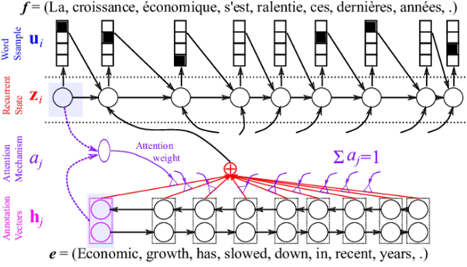
Описание теории
Кафедра прикладной математики и информатики
Real-Time
Machine Translation
Принцип работы с Neural Machine Translation:
Подготовка качественного датасета
Выбор модели и соответствующего токенизатора
Токенизация данных для подачи в модель
Разбиение на обучающую и тестовую выборки
Обучение и замер метрик (BLEU, Loss, prediction length)
Выбор модели на лучшей эпохе обучения

Slide 8





Описание теории
Кафедра прикладной математики и информатики
Real-Time
Machine Translation
Метрики:
BLEU (Bilingual Evaluation Understudy) — метрика, оценивающая совпадения n-грамм в сгенерированной последовательности токенов и в одной или нескольких эталонных.
Latency — задержка между отправкой запроса на перевод и получением ответа на него.

Slide 9
Практическая часть
Кафедра прикладной математики и информатики
Real-Time
Machine Translation
Этапы:
Анализ и обработка данных
Выбор архитектуры
Улучшение качества машинного перевода
Оптимизация модели
Сравнение качества работы в различных рантаймах
Демо-приложение

Slide 10
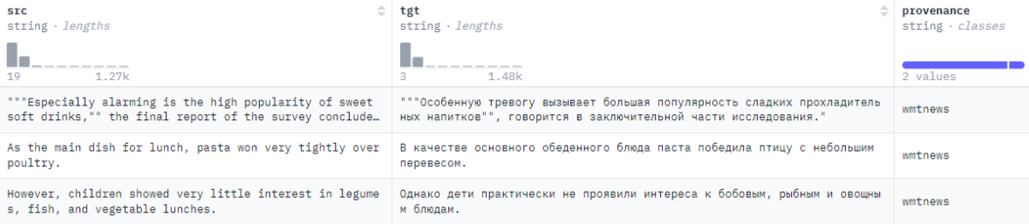
Анализ и обработка данных
Кафедра прикладной математики и информатики
Real-Time
Machine Translation
Рассмотрено 35 датасетов → выбран корпус данных “polynews-parallel”
Обработка:
удаление ненужных данных → перемешивание сэмплов → добавление префикса

Slide 11
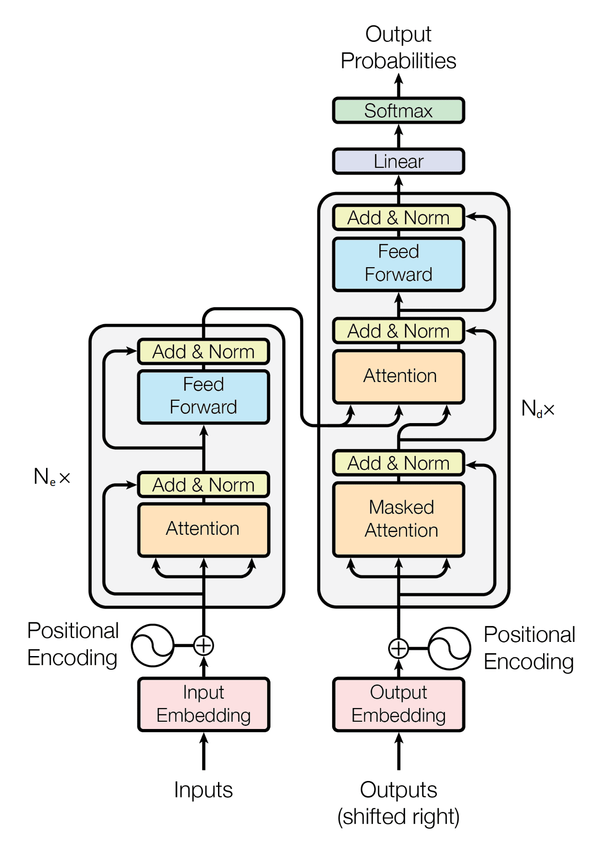
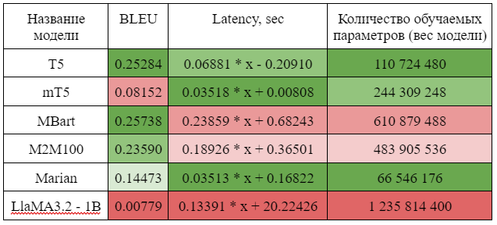
Выбор архитектуры
Кафедра прикладной математики и информатики
Real-Time
Machine Translation
Модели-трансформеры: T5, mT5, MBart, M2M100, Marian, LlaMA3.2
Метрики оценивания: BLEU, Latency, количество параметров
Результат — лучшие показатели у модели T5

Slide 12
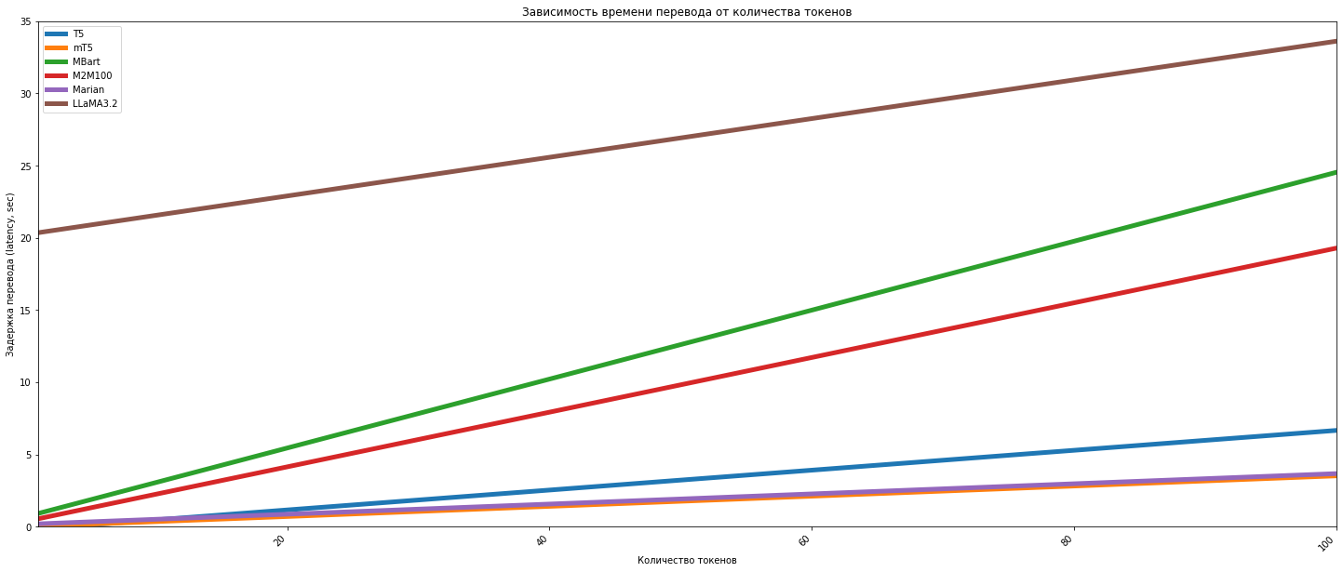
Выбор архитектуры
Кафедра прикладной математики и информатики
Real-Time
Machine Translation
Сравнение аппроксимаций Latency моделей

Slide 13
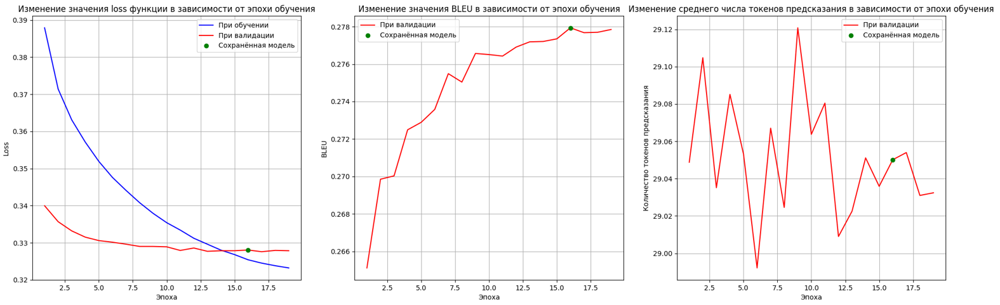
Улучшение качества машинного перевода
Кафедра прикладной математики и информатики
Real-Time
Machine Translation
Разделение данных: 80% (141 000 пар) - обучение, 20% - тестирование (35 000 пар)
Обучение максимум 20 эпох с возможностью досрочного прерывания
Результат — BLEU улучшился на ~10% (с 0.25284 до 0.27794)

Slide 14
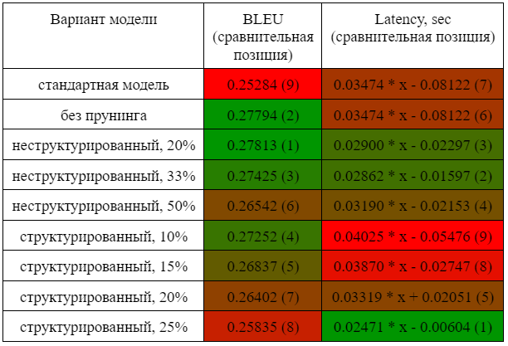
Оптимизация модели
Кафедра прикладной математики и информатики
Real-Time
Machine Translation
Возможные подходы: квантизация, факторизация матриц, прунинг
Рассмотренные виды прунинга:
Неструктурированный:
20%, 33% и 50% параметров
Структурированный:
10%, 15%, 20% и 25% параметров
Повторное обучение после прунинга
Лучший результат — неструктурированный прунинг 20% параметров (17.5% ускорение)

Slide 15
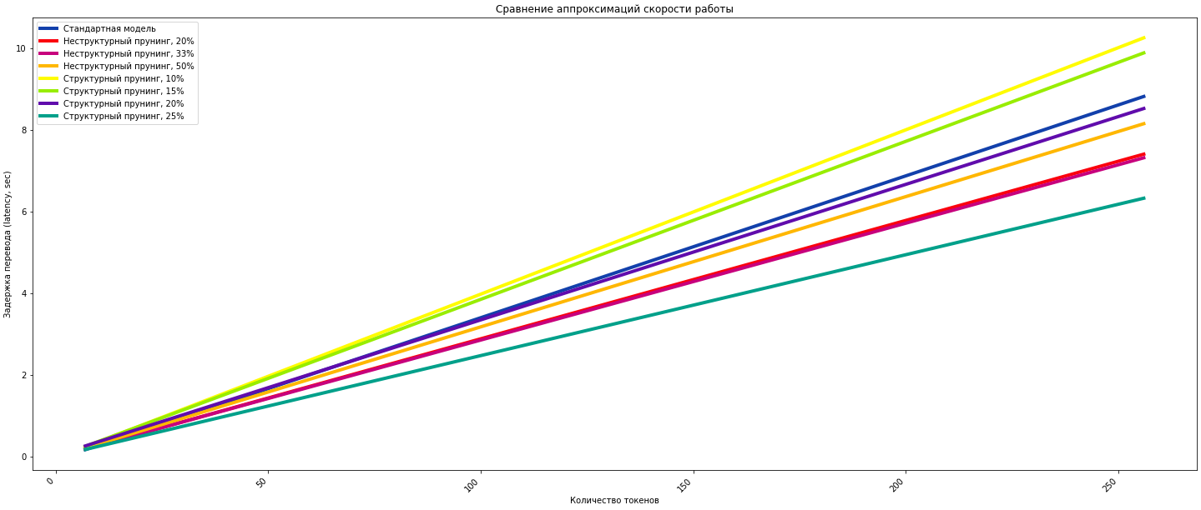
Оптимизация модели
Кафедра прикладной математики и информатики
Real-Time
Machine Translation
Сравнение аппроксимаций Latency вариантов прунинга

Slide 16
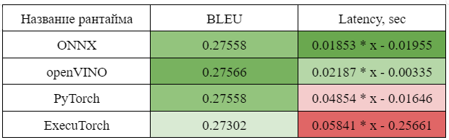
Сравнение работы в различных рантаймах
Кафедра прикладной математики и информатики
Real-Time
Machine Translation
Рантаймы: ONNX, openVINO, PyTorch, ExecuTorch
Сравнение рантаймов: конвертация → приведение в режим инференса → замер Latency
Лучший результат — ONNX runtime (ускорение ещё на 62%)

Slide 17
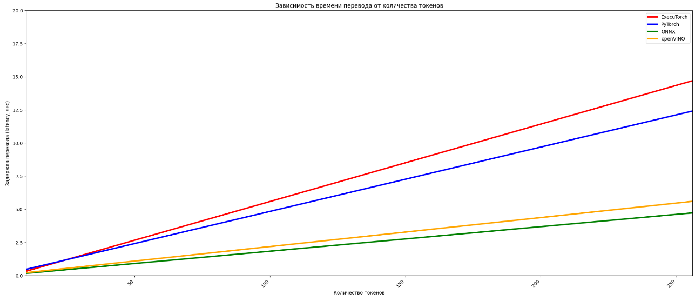
Сравнение работы в различных рантаймах
Кафедра прикладной математики и информатики
Real-Time
Machine Translation
Сравнение аппроксимаций Latency в различных рантаймах

Slide 18
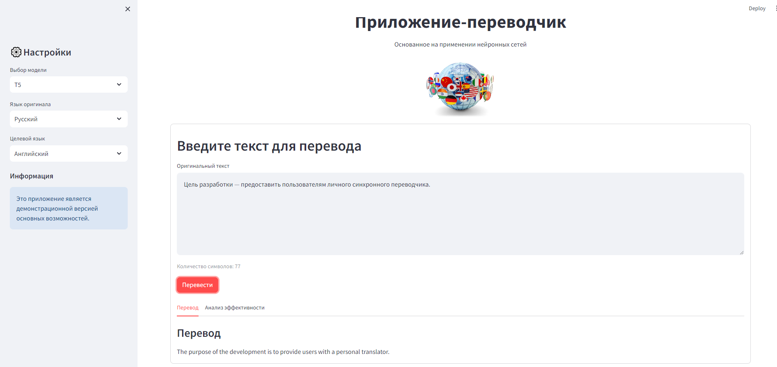
Демо-приложение
Кафедра прикладной математики и информатики
Real-Time
Machine Translation
Реализовано на Streamlit
Основной функционал:
выбор модели и рантайма → перевод в реальном времени → динамические графики

Slide 19
Выводы
Кафедра прикладной математики и информатики
Real-Time
Machine Translation
В работе было проведено:
Сравнение моделей-трансформеров T5, mT5, MBart, M2M100, Marian, LlaMA3.2 по метрикам BLEU и Latency
Дообучение, благодаря которому удалось увеличить метрику качества перевода на ~10%
Прунинг, ускоривший инференс модели на 17.5%, почти без потери BLEU
Сравнение работы в различных рантаймах, что позволило ускорить модель ещё почти в три раза (на 62%) ценой увеличения занимаемой памяти
Создание приложения для взаимодействия с моделями

Slide 20
Дальнейшие перспективы
Кафедра прикладной математики и информатики
Real-Time
Machine Translation
Рассмотрение оставшихся техник оптимизации модели:
Квантизация
Факторизация матриц
Увеличение количества поддерживаемых языков
Мультимодальность (работа не только с текстом)

Slide 21
Спасибо за внимание!

